Slide 1
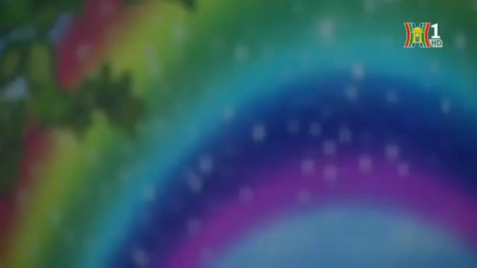

Slide 2
Bài 13. Viết 4 -5 câu kể một việc em thích làm trong ngày nghỉ.
G:
Em thích làm việc gì ? ( đọc sách, xem phim, vẽ tranh, đến chơi nhà người thân,…)
Em làm việc đó cùng với ai ? Em làm việc đó như thế nào ?
- Em cảm thấy thế nào khi làm việc đó ?

Slide 3
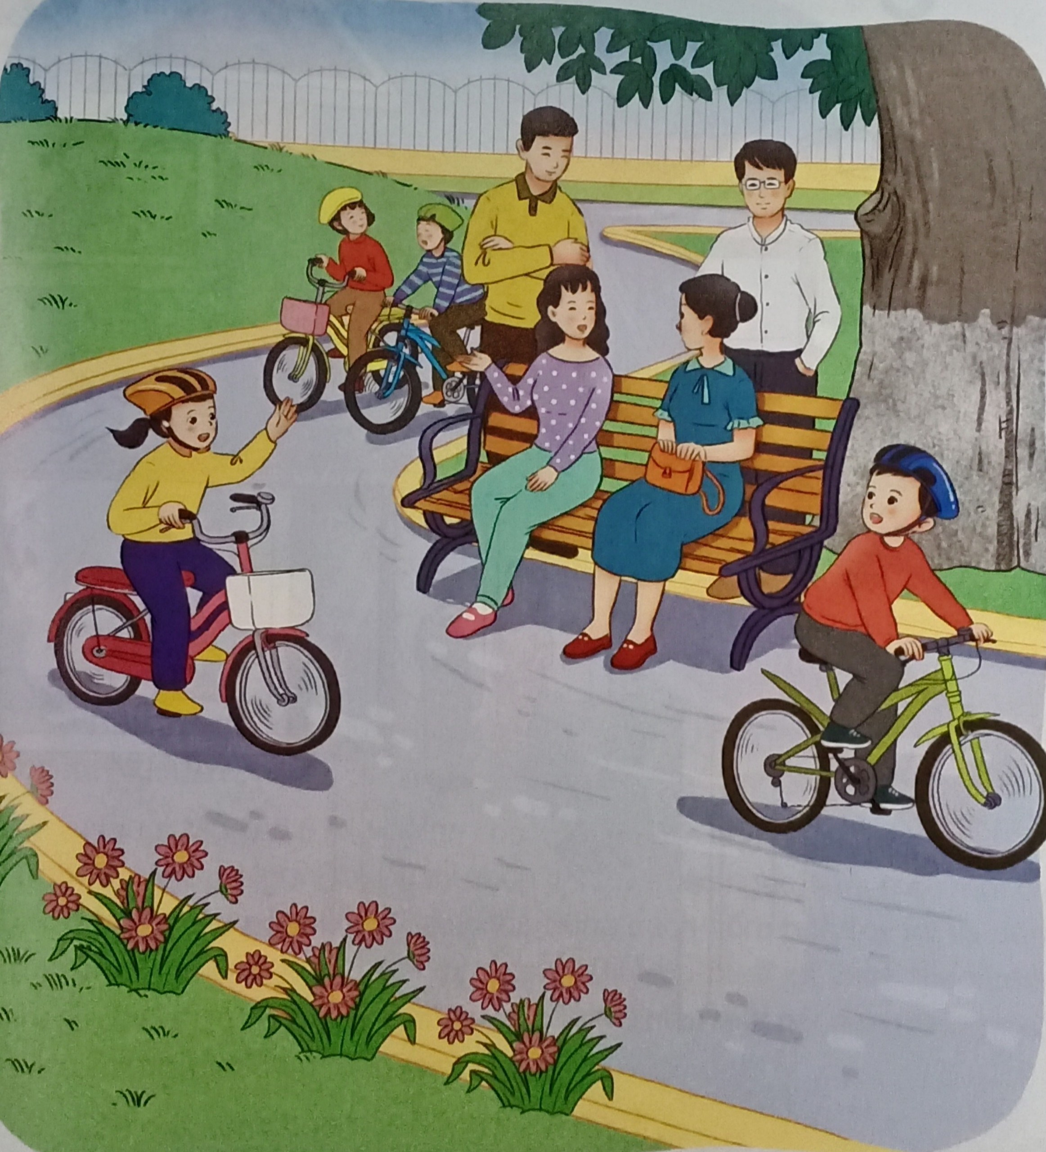
Quan sát tranh

Slide 4

CHÚC CÁC EM
CHĂM NGOAN HỌC GIỎI

